Slide 1

پژوهش در آموزش
بنام او كه آگاه بر هر نهان است و دانا بر هر حقيقت
دانشگاه علوم پزشكي كرمان
علی اکبر حق‏دوست

Slide 2
مفروضات كارگاه
فرض بر اين است كه شركت كنندگان عزيز با مقوله پژوهش آشنا و در كارگاههاي روش تحقيق چه به عنوان شركت كننده و چه به عنوان مدرس شركت نموده اند.
لذا در اين كارگاه به مباني مشترك انواع پژوهشها پرداخته نخواهد شد.

Slide 3
در كارگاه چه گفته خواهد شد؟
بحث و هم فكري در خصوص موضوعات و مباني خاص پژوهش در آموزش كه شايد كمتر مورد توجه و اقبال بوده است.

Slide 4
پژوهش در آموزش در دنيا
پژوهش در آموزش علوم پزشكي در دنيا به صورت يك موضوع خاص، گسترده و جدي تاريخچه زياد طولاني ندارد.
از همين روست كه تعداد مجلات مربوطه براي دهه ها محدود بوده است و در آنها نيز مقالات متنوع با متدلوژيهاي متفاوت كمتر ديده مي شده است.
ولي در سالهاي اخير اقبال به اين مقالات بسيار زيادتر شده و موضوعات بديع و متدولوژيهاي نويني اضافه شده است.

Slide 5



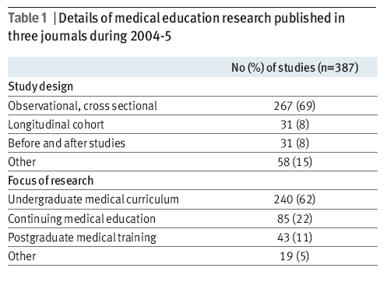

Slide 6

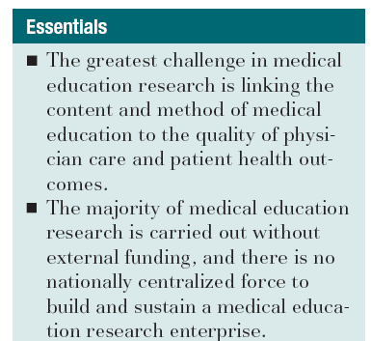

Slide 7

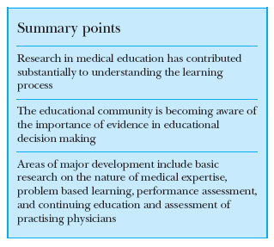

Slide 8
پژوهش در آموزش در ايران، چالش
در ايران سابقه و گستره كار بسيار محدودتر است.
نگاهي ساده نشان مي دهد كه كيفيت كلي مقالات آموزش پزشكي در مقايسه با ساير تحقيقات علوم پزشكي پايين تر، تعداد مجلات محدودتر و سبك و روش مطالعات از گستردگي كمتري برخوردار است (مقاله اين مقايسه انشاالله به زودي به چاپ خواهد رسيد).
همانند خارج دو مشكل اصلي كمبود اعتبارات و دانش تخصصي محدود در زمينه پژوهش در آموزش است.

Slide 9
برنامه كارگاه
در اين كارگاه سعي خواهد شد تا
مفهوم تصميم گيري بر مستندات در آموزش شرح داده شود
حيطه هاي مختلف و متنوعي كه در پژوهش در آموزش وجود دارد و اكثراً از نظرها دور هستند باز شوند
مفهوم كاربردي نمودن نتايج تحقيق در آموزش شرح داده شوند
متدولوژيهاي مختلف و متنوع و بعضاً بديع در پژوهش در آموزش شكافته شوند
براي استانداردسازي پژوهش در آموزش راهكارهايي ارايه گردد

Slide 10
حيطه هاي مختلف پژوهش در آموزش
بررسي مديريت آموزش
بررسي كوريكولوم آموزشي
بررسي مدلهاي آموزشي
بررسي موفقيت تحصيلي
فرهنگ حاكم بر محيط­هاي آموزشي
اخلاق آموزش
فلسفه آموزش و كاربردهاي آن در آموزش علوم پزشكي

Slide 11
بررسي مديريت آموزش
نظام آموزشي (شامل اهداف و رسالت، ارتباطات درون و برون سازماني، سبك مديريتي و ميزان استقلال در تصميم گيريها، برنامه ريزي راهبردي مانند نقشه جامع علمي كشور)
اقتصاد آموزش (هزينه آموزش و بودجه بندي عملياتي در مبحث آموزش، نيازهاي آموزشي جامعه)
نقش دانش آموختگان و تناسب تخصص آنها با نيازهاي جامعه (بررسي مانع بكارگيري فارغ التحصيلان در جامعه)
اعتبارسنجي و اعتباربخشي

Slide 12
بررسي كوريكولوم آموزشي
سبكهاي مختلف كوريكولوم نويسي
بهتر شيوه هاي پياده سازي كوريكولومها
پيش نيازهاي سازماني براي پياده سازي انواع كوريكولومها

Slide 13
بررسي مدلهاي آموزشي
در دروس تئوري
در دروس عملي
در بخشهاي باليني
در سطوح مختلف تحصيلي
تكنولوژي آموزشي

Slide 14
بررسي موفقيت تحصيلي
موفقيت فراگيرندگان (انواع امتحانات و نقاط قوت و ضعف آنها)
موفقيت فرادهندگان (ارزشيابي شيوه تدريس)
امتحانات جامع
بكارگيري نتايج پايشها و ارزشيابيها در شناسايي مشكلات و ارتقا سيستم

Slide 15
فرهنگ حاكم بر محيطهاي آموزشي
كارگروهي
مشاوره
انگيزش دانشجو و استاد
لايه هاي مختلف فرهنگي حاكم بر دانشگاه

Slide 16
اخلاق در آموزش
مقام استاد
مقام دانشجو
حقوق معنوي
اصولگرايي و آرمانگرايي
دين و آموزش
آموزش در دنيا post modern
Margaret Brockett, E. Lynne Geddes, Muriel,
Medical teacher journal, DECEMBER 1997 VOLUME 19, NUMBER 4
Moral development or moral decline? A discussion
of ethics education for the health care professions 301

Slide 17
فلسفه آموزش و كاربردهاي آن در آموزش علوم پزشكي
انسان، تكنولوژي و انفجار علمي
تصميم گيري بر اساس مستندات و يا تفكر ماشيني
غايت آموزش و افق ديد انسان

Slide 18
انواع مطالعات
انواع مطالعات
كمي
نمونه فرد است
نمونه جمعيت است، اكولوژيك
كيفي
توصيفي
مداخله اي
گزارش موردي
مقطعي
تجربي
مشاهده اي
تحليلي
مقطعي
مورد شاهدي
هم گروهي
نيمه تجربي
بر روي نمونه هاي مستقل انساني
بر روي جمعيتهاي انساني
مطالعات قبل و بعد
توصيفي
تحليلي
بدون تصادفي كردن
آينده نگر
گذشته نگر
گذشته نگر
آينده نگر
مطالعات ثانويه

Slide 19
مرور موردي (گزارش موارد)
مطالعاتي هستند كه به شرح يك پديده و يا يك واقعه مي پردازند.
مطالعات بسيار ارزشمندي هستند كه در اكثر اوقات كمترين نمره و امتياز را براي نگارنده در بر دارد.
يك مثال در آموزش؟؟؟
شرح داستان يك دانشجوي نخبه كه معتاد و سپس خودكشي مي كند.

Slide 20
انواع مطالعات
كمي
نمونه فرد است
نمونه جمعيت است، اكولوژيك
كيفي
توصيفي
مداخله اي
گزارش موردي
مقطعي
تجربي
مشاهده اي
تحليلي
مقطعي
مورد شاهدي
هم گروهي
نيمه تجربي
بر روي نمونه هاي مستقل انساني
بر روي جمعيتهاي انساني
مطالعات قبل و بعد
توصيفي
تحليلي
بدون تصادفي كردن
آينده نگر
گذشته نگر
گذشته نگر
آينده نگر

Slide 21
مطالعات مقطعي
به توصيف يك متغير و يا ارتباط چند متغير در يك بازه زماني مي پردازد.
ساده و سريع هستند ولي در معرض خطاهاي بسيار
يك مثال در آموزش

Slide 22

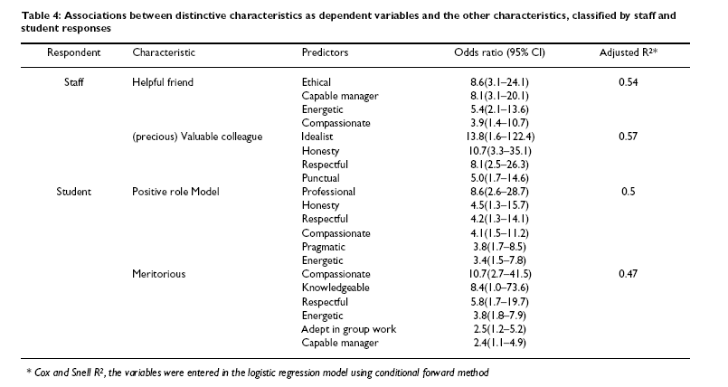

Slide 23
انواع مطالعات
كمي
نمونه فرد است
نمونه جمعيت است، اكولوژيك
كيفي
توصيفي
مداخله اي
گزارش موردي
مقطعي
تجربي
مشاهده اي
تحليلي
مقطعي
مورد شاهدي
هم گروهي
نيمه تجربي
بر روي نمونه هاي مستقل انساني
بر روي جمعيتهاي انساني
مطالعات قبل و بعد
توصيفي
تحليلي
بدون تصادفي كردن
آينده نگر
گذشته نگر
گذشته نگر
آينده نگر

Slide 24
مطالعات همگروهي
بررسي يك گروه خاص براي برقراري ارتباط بين يك يا چند متغير مستقل بر يك يا چند متغير وابسته
معمولاً به صورت آينده نگر انجام مي شوند ولي اگر اطلاعات به خوبي ثبت و قابل پيگيري دقيق باشد مي توان آن را گذشته نگر نيز انجام داد
از دقت بالايي برخوردارند ولي مهمترين آفتها آنها از دست دادن نمونه ها در طول مدت پيگيري است.
يك مثال در آموزش

Slide 25
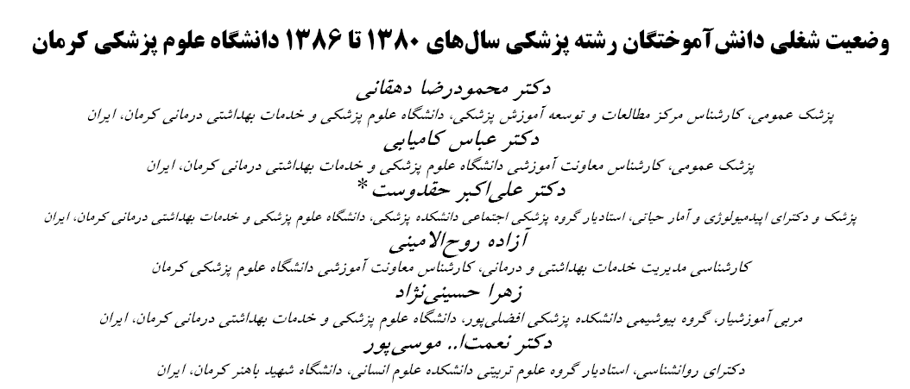
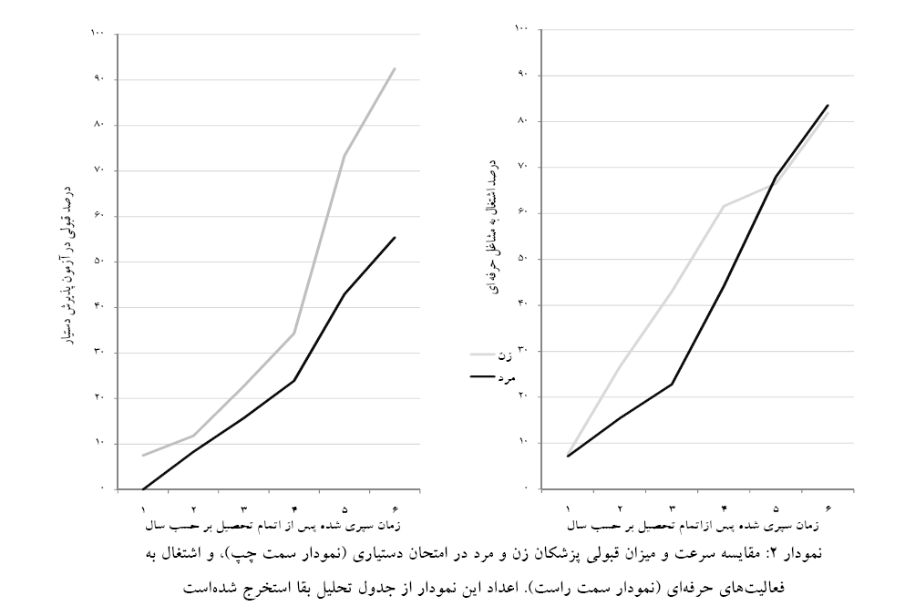
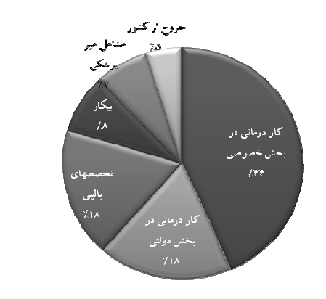

Slide 26
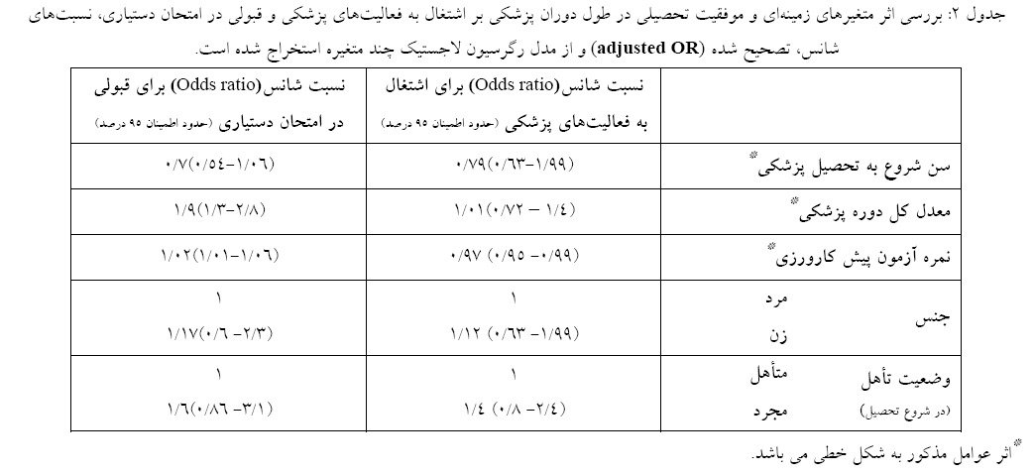

Slide 27
The internal consistency of medical students' scores in their general and basic science exams, Kerman University of Medical Sciences, Iran

Slide 28
انواع مطالعات
كمي
نمونه فرد است
نمونه جمعيت است، اكولوژيك
كيفي
توصيفي
مداخله اي
گزارش موردي
مقطعي
تجربي
مشاهده اي
تحليلي
مقطعي
مورد شاهدي
هم گروهي
نيمه تجربي
بر روي نمونه هاي مستقل انساني
بر روي جمعيتهاي انساني
مطالعات قبل و بعد
توصيفي
تحليلي
بدون تصادفي كردن
آينده نگر
گذشته نگر
گذشته نگر
آينده نگر

Slide 29
مورد شاهدي
مطالعاتي هستند كه از معلول شروع و به علت مي رسند
معمولاً به صورت گذشته نگر انجام مي شوند
ارزان و آسان هستند
تا حدودي رابطه علت و معلولي را نشان مي دهند
عوامل مخدوش كننده بايدكنترل شوند
يك مثال در آموزش

Slide 30
مقايسه عوامل روحي و رواني در ايجاد افت تحصيلي دانشجويان
سن
جنس
تخلفات انتظامي
روابط عاطفه اي
مشكلات خانوادگي
مشكلات اقتصادي
دانشجوياني كه براي اولين بار مشروط شده اند
سن
جنس
تخلفات انتظامي
روابط عاطفه اي
مشكلات خانوادگي
مشكلات اقتصادي
زير گروهي از ساير دانشجوياني كه در ترم مورد نظر مشروط نشده اند

Slide 31
انواع مطالعات
كمي
نمونه فرد است
نمونه جمعيت است، اكولوژيك
كيفي
توصيفي
مداخله اي
گزارش موردي
مقطعي
تجربي
مشاهده اي
تحليلي
مقطعي
مورد شاهدي
هم گروهي
نيمه تجربي
بر روي نمونه هاي مستقل انساني
بر روي جمعيتهاي انساني
مطالعات قبل و بعد
توصيفي
تحليلي
بدون تصادفي كردن
آينده نگر
گذشته نگر
گذشته نگر
آينده نگر

Slide 32
مداخله اي
اعمال تغييراتي در متغير مستقل و بررسي اثرات آن
در مطالعات تجربي سه اصل كاملاً رعايت مي شود
  تصادفي نمودن
  كنترل دقيق مداخله
  داشتن گروه كنترل
اگر اين اصول رعايت نشود مطالعه نيمه تجربي خواهد بود
اعتبار دروني بالا دارند يعني خطاها كمتر روي نتايج تاثير مي گذارند
ولي در عوض اعتبار بيروني كمي دارند و تعميم پذيري نتايج ممكن است پايين باشد

Slide 33
مداخله اي
مثال در آموزش
مقايسه ميزان تاثير آموزش به روش PBL بر يادگيري دانشجويان

Slide 34
يك سوال
لطفا نوع اين مطالعه را تعيين نماييد
بررسي ميزان تاثير تغيير در آيين نامه ارتقا بر فعاليت آموزشي اساتيد؟

Slide 35
انواع مطالعات
انواع مطالعات
كمي
نمونه فرد است
نمونه جمعيت است، اكولوژيك
كيفي
توصيفي
مداخله اي
گزارش موردي
مقطعي
تجربي
مشاهده اي
تحليلي
مقطعي
مورد شاهدي
هم گروهي
نيمه تجربي
بر روي نمونه هاي مستقل انساني
بر روي جمعيتهاي انساني
مطالعات قبل و بعد
توصيفي
تحليلي
بدون تصادفي كردن
آينده نگر
گذشته نگر
گذشته نگر
آينده نگر
مطالعات ثانويه

Slide 36
مطالعات ثانويه
تركيب نتايج مطالعات اوليه با يك روش قانونمند
پاسخ به سوالات كليدي كه توسط ساير روشها نمي توان به آنها پاسخ داد
اگر تركيب نتايج توسط روشهاي آماري صورت گيرد متاآناليز انجام خواهد شد در غير اين صورت تحليل و تفسير به صورت محتوايي و مفهومي انجام خواهد شد كه اصطلاحا مطالعات تطبيقي ناميده مي شوند.

Slide 37


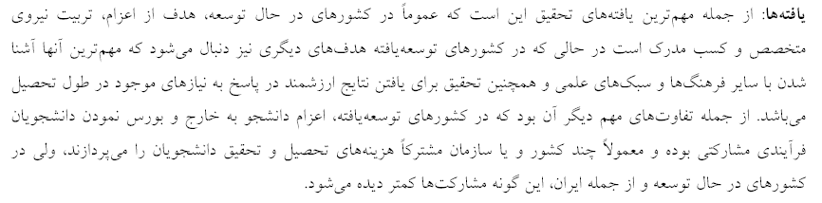

Slide 38
رويکرد تحول­گرايانه به نظام آموزش دكتراي تخصصي در کشور: مرور ساختار­يافته مستندات آموزش دكتراي تخصصي (Ph.D.) در دنيا
جدول شماره 2: تحليل محتواي اطلاعات استخراج شده از مقالات مرتبط در خصوص آموزش دكتراي تخصصي
توضيح | حيطه
وابسته به رشته، جنس، وضعيت تأهل، مليت، سطح مقاطع قبل، موضوع پايان­نامه، منابع مالی و بودجه، ميزان تسلط به زبان انگليسی، حجم دوره و ميزان دورس تئوری، و دسترسی به امکانات سخت­افزاری دانسته­شده بود. در آمريكا و كانادا طول مدت تحصيل بسيار بيشتر از ساير كشورها بود. همچنين توصيه شده­بود كه بايست سعي شود كه طول مدت تحصيل كاهش يابد. | طول مدت تحصيل
افزايش دانش پايه، نيازهاي جديد جامعه، صنعت و بازار کار به تخصص هاي خاص ، و توسعه مرزهای دانش و نبود فضاي كار براي دانش­آموختگان در دانشگاه باعث شده كه دانشگاهها به سمت ارايه مدلهاي جديد بروند. | نيازهاي جديد براي ارائه مدلهاي متنوع Ph.D.
افزايش بسيار سريع تعداد دانش­آموختگان، افزايش تعداد زنان، ورود اقليت هاي نژادي، تنوع رشته­های تخصصی و مدل­های آموزشی، نياز روزافزون بازار کار به نيروی تخصصی، و مشكلات كسب درآمد بايد مد نظر باشند. | افزايش تعداد دانشجويان و تنوع آن
آموزش به خصوص در مقاطع تخصصي بايد به رفع نيازهاي جامعه بيانجامد، بتواند منابع را از صنعت جذب نمايد، راهبردهاي کلان کشوري را پاسخگو باشد، و مشكل بيكاري دانش­آموختگان را حل كند | گرايش به جامعه و صنعت
لزوم مهارت آموزی در کنار پژوهش محوری بسيار مشهود است. کاهش حجم مباحث با هدف کاهش طول مدت تحصيل در عين بالابردن کيفيت تحصيل، تناسب حجم دوره و مهارت­های تخصصی با نياز­های بازار کار مهم است. | مهارتها و حجم دوره هاي آموزشي
افزايش تعداد پايان­نامه­ها به دنبال افزايش تعداد دانشجويان كيفيت را كم نموده است. علاوه بر راهنمايی تخصصی و تکنيکی رسيدگی به امور شخصی، برنامه­ريزی و مديريت هزينه­هاي پروژه و زمان از وظايف استاد راهنما است. | هدايت و راهنمايي دانشجو و پايان­نامه

Slide 39
مرور سيستماتيک مدل­های آموزش دكتراي تخصصي (Ph.D.) در علوم پزشكي در دانشگاه­های برتر دنيا: رويکرد تحول­گرايانه به نظام آموزش دكتراي تخصصي در کشور
جدول 2) خلاصه مهمترين مشخصات دوره­هاي دكترا در كشورهاي مورد بررسي در زمينه معيارهاي پذيرش و نحوه ارزيابي پيشرفت تحصيلي
کشور | نوع دوره | شرايط پذيرش¹ |  | نحوه ارزيابی دوره²
آلمان | پژوهش محور | تسلط به زبان آلمانی امتحان جامع |  | امتحانات شفاهی دوره­ای جلسات ارزيابی پيشرفت پايان­نامه (با حضور اساتيد راهنما و مشاور و اعضاء کميته تحصيلات تکميلی)
امريکا | درس/ پژوهش | نمره بالا از امتحان GRE تسلط به زبان انگليسی مصاحبه و امتحان شفاهی همراه با سوابق تحصيلی حداقل دو توصيه نامه معتبر Statement of purpose |  | امتحانات دوره­ای کتبی و شفاهی چاپ مقاله در مجلات معتبر تدريس در مقاطع و دوره­های پايين­تر
انگليس | پژوهش محور | مدرک معتبر کارشناسی ارشد يا معادل آن تسلط به زبان انگليسی |  | مصاحبه و امتحانات شفاهی ساليانه درخواست گزارشات پيشرفت از دانشجو ويا استاد راهنما به صورت دوره­ای گذراندن دوره­ای يکساله مشابه کارشناسی ارشد به تشخيص کميته تحصيلات تکميلی ويا پيشنهاد استاد راهنما
دانمارک | پژوهش محور | مصاحبه همراه با کارنامه پژوهشی، خلاصه و روند انجام پايان­نامه PhD مدرک معتبر کارشناسی ارشد يا معادل آن تسلط به زبان انگليسی |  | مصاحبه و ارزيابی پيشرفت دانشجو (دو بار در سال) ارزيابی کيفی و کمی دروس گذرانده شده تدريس در مقاطع پايين­تر به عنوان بخشی از واحدهای اجباری (حداقل ECTS 5)
ژاپن | پژوهش محور | امتحان جامع کتبی امتحان شفاهی و کارنامه پژوهشی (ارايه خلاصه پايان­نامه کارشناسی ارشد) تسلط به زبان انگليسی يا ژاپنی |  | امتحانات دوره­ای شفاهی و کتبی مصاحبه و ارزيابی ساليانه پيشرفت دانشجو

Slide 40
انواع مطالعات
مطالعات اوليه
  كمي
  كيفي
مطالعات ثانويه
  مدلسازي
  مرور ساختار يافته
  مطالعات تطبيقي

Slide 41
تبديل يافته­هاي پژوهش به عمل
شيوه هاي انتشار نتايج
مفهوم knowledge broker در آموزش علوم پزشكي
نظامند نمودن آموزش و نظام نوآوري در آموزش علوم پزشكي

